Slide 1
Simpósio
Maria Laura & Viviane

Slide 2
Introdução sobre ensinagem

Slide 3
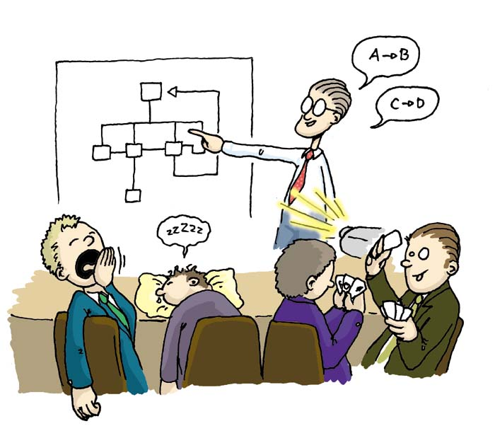
Descrição
Reunião de palestras e preleções breves apresentadas por várias pessoas (2 a 5)
Desenvolve habilidades sociais, de investigação e para estabelecer relações.
Amplia experiências

Slide 4
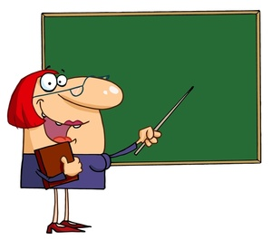
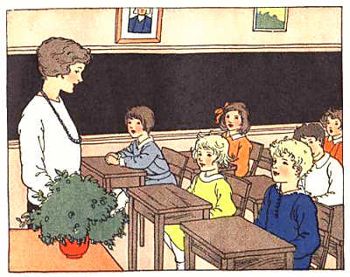
Quem participa?

Slide 5
Como funciona?

Slide 6
1 - Seleção de temas pelo professor
Exemplo:
Aquecimento global = assunto
Variabilidade do clima nos últimos 50 anos
Cenários futuros
Impactos na sociedade
Convergência e divergência das conclusões
Eu sugiro bibliografias para cada grupo

Slide 7
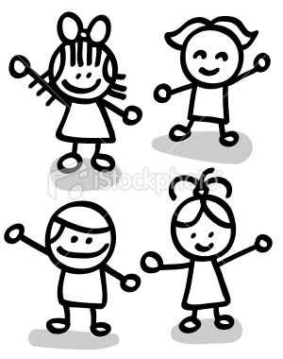
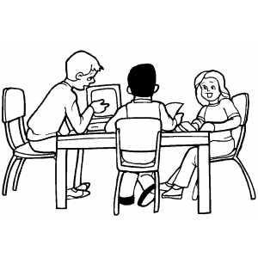
2- Estudo e preparação
Organizar em unidades significativas

Slide 8
3-Escolha do comunicador

Slide 9
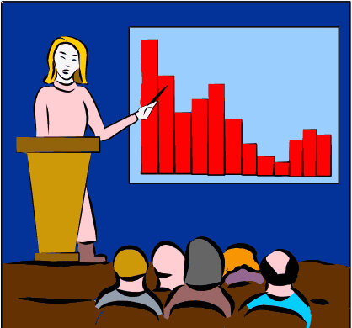
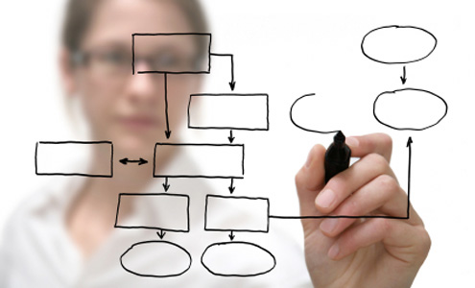
4- As apresentações
perguntas
perguntas
Nada de interrupções!
15 a 20 minutos por grupo, total de 1h30

Slide 10
5- Hora das perguntas
1º - O coordenador sintetiza as apresentações
2º - Encaminha as perguntas aos membros da mesa

Slide 11
6-A avaliação
À pertinência das questões apresentadas pelo grande grupo
À logicidade dos argumentos
Ao estabelecimento de relações entre os diversos pontos de vista
Aos conhecimentos relacionados ao tema e explicados

Slide 12
Resultado do processo
Como é feita a construção do conhecimento
Efeitos
Obtenção de dados
Ampliação do conhecimento
Caráter multiplicador
Significação de práxis
De continuidade e ruptura
Criticidade
Totalidade
Organização de dados
Comparação
Crítica
Elaboração de hipóteses

